Slide 1
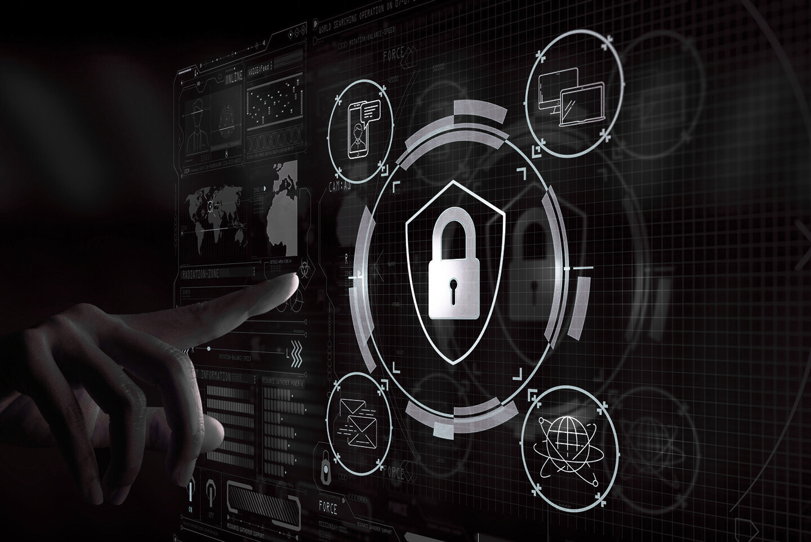
REALLY GREAT COMPANY
2032
AN TOÀN VÀ BẢO MẬT IOT
NHÓM 7

Slide 2
NỘI DUNG
1.
TỔNG QUAN VỀ BẢO MẬT IOT
2.
CÁC DẠNG TẤN CÔNG VÀO HẠ TẦNG IOT
3.
CÁC VẤN ĐỀ MẤT AN TOÀN BẢO MẬT TRONG IOT
2

Slide 3
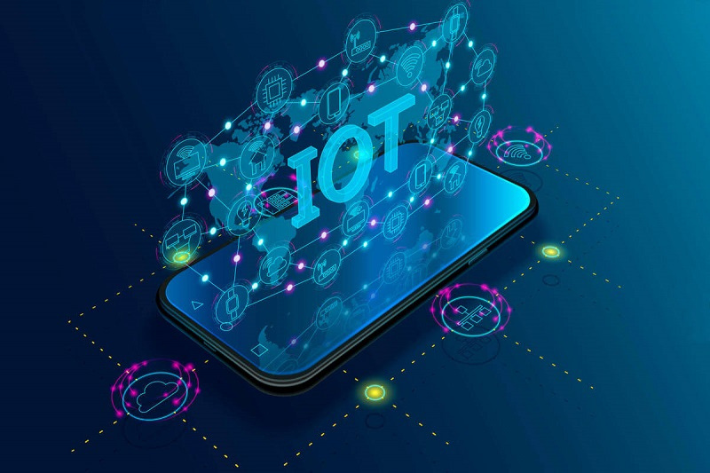
GIỚI THIỆU BẢO MẬT IOT
Bảo mật là một trong những vấn đề quan trọng nhất trong Internet of Things (IoT). Khi các thiết bị ngày càng được kết nối rộng rãi, nguy cơ bị tấn công và xâm phạm dữ liệu cũng gia tăng. Tuy nhiên, bảo mật IoT gặp nhiều thách thức do đặc thù thiết bị, kiến trúc mạng và hạn chế về tài nguyên.
3

Slide 4

CÁC VẤN ĐỀ THƯỜNG GẶP TRONG BẢO MẬT IOT
1. THIẾT KẾ BAN ĐẦU KHÔNG TÍNH ĐẾN BẢO MẬT
2. KHÓ CẬP NHẬT FIRMWARE
3. LỖ HỔNG BẢO MẬT TỪ THIẾT BỊ CŨ
4

Slide 5
PHÂN LOẠI NGUY CƠ BẢO MẬT IOT
CAPTURE (CHIẾM QUYỀN)
DISRUPT (GÂY GIÁN ĐOẠN)
MANIPULATE (THAO TÚNG)
5

Slide 6
CÁC YÊU CẦU BẢO MẬT TRONG IOT
BẢO VỆ DỮ LIỆU KHỎI BỊ TRUY CẬP TRÁI PHÉP.
ĐẢM BẢO HỆ THỐNG LUÔN SẴN SÀNG PHỤC VỤ DÙ CÓ SỰ CỐ HAY TẤN CÔNG.
ĐẢM BẢO CÁC THIẾT BỊ, DỊCH VỤ VÀ NGƯỜI DÙNG TRONG MẠNG ĐỀU LÀ THẬT VÀ ĐÁNG TIN CẬY.
GIẢI PHÁP:
SỬ DỤNG MÃ HÓA (TLS, SSL, AES) KHI TRUYỀN VÀ LƯU TRỮ DỮ LIỆU.
CƠ CHẾ KIỂM SOÁT TRUY CẬP CHẶT CHẼ VÀ PHÂN QUYỀN NGƯỜI DÙNG.
GIẢI PHÁP:
Sử dụng hệ thống dự phòng, cân bằng tải.
Giám sát liên tục để phát hiện và ngăn chặn tấn công DDoS.
GIẢI PHÁP:
SỬ DỤNG CHỨNG CHỈ SỐ VÀ KHÓA CÔNG KHAI ĐỂ XÁC THỰC DANH TÍNH.
CƠ CHẾ XÁC THỰC ĐA YẾU TỐ (MFA) CHO NGƯỜI DÙNG TRUY CẬP HỆ THỐNG.
AVAILABILITY
AUTHENTICITY
CONFIDENTIALITY
6

Slide 7
NỘI DUNG
1.
TỔNG QUAN VỀ BẢO MẬT IOT
2.
CÁC DẠNG TẤN CÔNG VÀO HẠ TẦNG IOT
3.
CÁC VẤN ĐỀ MẤT AN TOÀN BẢO MẬT TRONG IOT
7

Slide 8
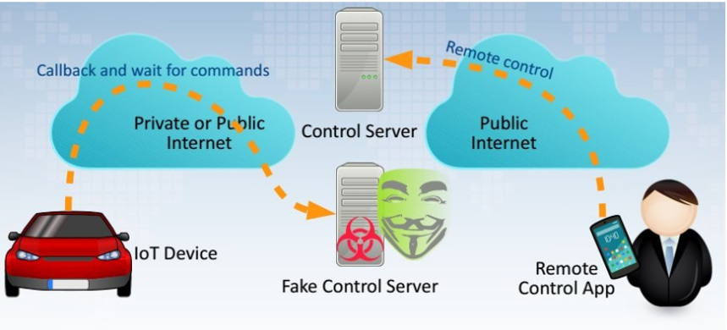
CÁC DẠNG TẤN CÔNG VÀO HẠ TẦNG IOT
FAKE CONTROL SERVER – GIẢ MẠO MÁY CHỦ ĐIỀU KHIỂN
KẺ TẤN CÔNG TẠO RA MỘT MÁY CHỦ ĐIỀU KHIỂN GIẢ MẠO GIỐNG HỆT MÁY CHỦ THẬT MÀ THIẾT BỊ IOT THƯỜNG KẾT NỐI. KHI THIẾT BỊ GỬI YÊU CẦU ĐIỀU KHIỂN HOẶC DỮ LIỆU, NÓ SẼ GỬI NHẦM TỚI MÁY CHỦ GIẢ. LÚC NÀY HACKER CÓ THỂ CHIẾM TOÀN QUYỀN ĐIỀU KHIỂN THIẾT BỊ.
8

Slide 9
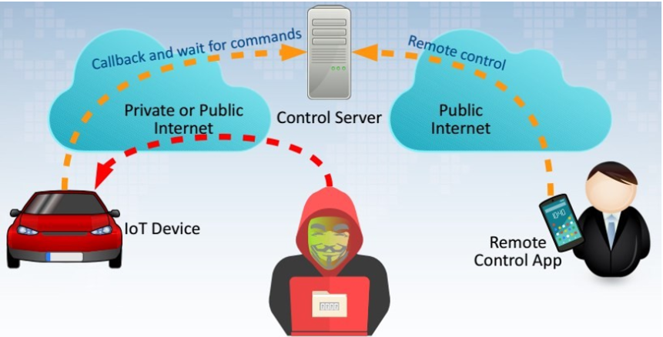
CÁC DẠNG TẤN CÔNG VÀO HẠ TẦNG IOT
ATTACK ON DEVICE OPEN PORTS – TẤN CÔNG VÀO CỔNG MỞ CỦA THIẾT BỊ
CÁC THIẾT BỊ IOT THƯỜNG ĐỂ MỘT SỐ CỔNG (PORT) MẠNG MỞ ĐỂ GIAO TIẾP HOẶC QUẢN TRỊ. TUY NHIÊN, NẾU CÁC CỔNG NÀY KHÔNG ĐƯỢC BẢO VỆ ĐÚNG CÁCH, HACKER CÓ THỂ KHAI THÁC ĐỂ TRUY CẬP TRÁI PHÉP VÀO THIẾT BỊ.
9

Slide 10
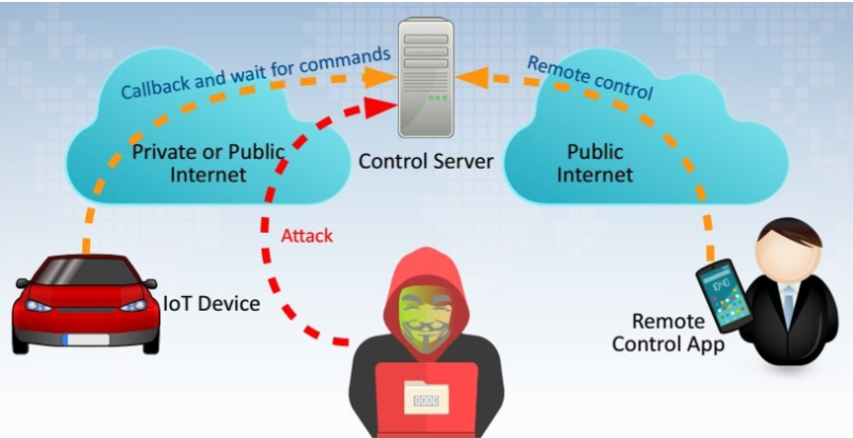
CÁC DẠNG TẤN CÔNG VÀO HẠ TẦNG IOT
ATTACK ON SERVER OPEN PORTS – TẤN CÔNG VÀO CỔNG MỞ CỦA MÁY CHỦ
KHÔNG CHỈ THIẾT BỊ, CÁC MÁY CHỦ LƯU TRỮ DỮ LIỆU VÀ QUẢN LÝ IOT CŨNG THƯỜNG CÓ CÁC DỊCH VỤ MỞ (HTTP, MQTT, SSH…). NẾU KHÔNG CẤU HÌNH BẢO MẬT, CHÚNG SẼ LÀ ĐIỂM TẤN CÔNG QUAN TRỌNG CỦA HACKER.
10

Slide 11
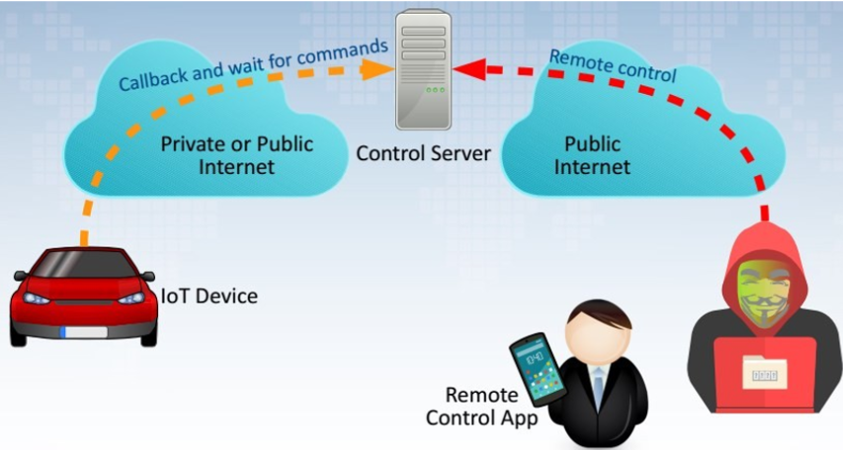
CÁC DẠNG TẤN CÔNG VÀO HẠ TẦNG IOT
STEAL CREDENTIAL – ĐÁNH CẮP THÔNG TIN ĐĂNG NHẬP
MỘT TRONG NHỮNG MỤC TIÊU PHỔ BIẾN NHẤT CỦA HACKER LÀ ĐÁNH CẮP TÀI KHOẢN QUẢN TRỊ HOẶC THÔNG TIN XÁC THỰC ĐỂ TRUY CẬP VÀO HỆ THỐNG IOT HỢP PHÁP NHƯ NGƯỜI DÙNG THẬT.
11

Slide 12
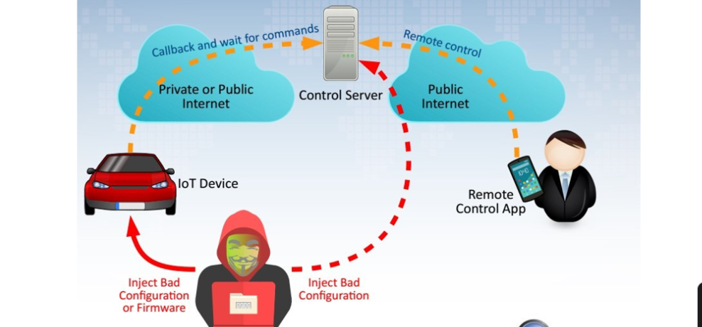
CÁC DẠNG TẤN CÔNG VÀO HẠ TẦNG IOT
INJECT BAD CONFIGURATION OR FIRMWARE – CÀI ĐẶT CẤU HÌNH/FIRMWARE ĐỘC HẠI
THAY VÌ TẤN CÔNG TRỰC TIẾP, HACKER CÓ THỂ THAY THẾ FIRMWARE HOẶC CẤU HÌNH HỆ THỐNG BẰNG PHIÊN BẢN ĐỘC HẠI ĐỂ CHIẾM QUYỀN KIỂM SOÁT LÂU DÀI.
512

Slide 13
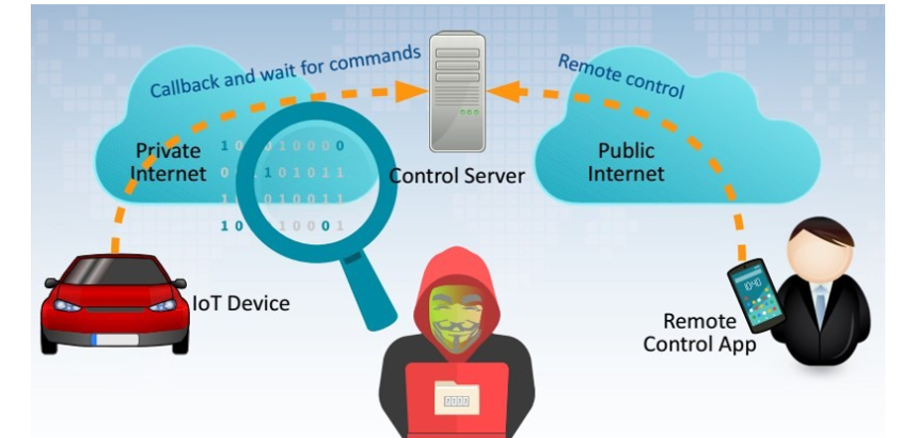
CÁC DẠNG TẤN CÔNG VÀO HẠ TẦNG IOT
HẠISNIFF DATA ON PRIVATE NETWORK – NGHE LÉN DỮ LIỆU TRÊN MẠNG NỘI BỘ
IOT THƯỜNG TRUYỀN DỮ LIỆU QUA MẠNG NỘI BỘ KHÔNG ĐƯỢC MÃ HÓA. HACKER CÓ THỂ CÀI ĐẶT THIẾT BỊ NGHE LÉN HOẶC XÂM NHẬP VÀO MẠNG WI-FI ĐỂ THU THẬP DỮ LIỆU TRUYỀN GIỮA CÁC THIẾT BỊ.
13

Slide 14
NỘI DUNG
1.
TỔNG QUAN VỀ BẢO MẬT IOT
2.
CÁC DẠNG TẤN CÔNG VÀO HẠ TẦNG IOT
3.
CÁC VẤN ĐỀ MẤT AN TOÀN BẢO MẬT TRONG IOT
14

Slide 15
CÁC VẤN ĐỀ MẤT AN TOÀN BẢO MẬT TRONG IOT
GIAO DIỆN QUẢN TRỊ KHÔNG AN TOÀN
Mô tả: Giao diện web quản lý thiết bị IoT thường thiếu các biện pháp bảo mật chuẩn.
Lỗ hổng:
Không chống XSS (Cross-Site Scripting), CSRF (Cross-Site Request Forgery).
Cho phép đăng nhập mà không có bảo mật mạnh.
- Ví dụ: Camera giám sát có trang web quản lý nhưng cho phép truy cập bằng mật khẩu mặc định admin/admin.
Hậu quả: Hacker có thể chiếm quyền quản lý, xem dữ liệu hình ảnh/video.
Giải pháp:
Yêu cầu thay đổi mật khẩu mặc định.
Triển khai HTTPS, token chống CSRF.
Xác thực mạnh khi đăng nhập.
15

Slide 16
CÁC VẤN ĐỀ MẤT AN TOÀN BẢO MẬT TRONG IOT
CƠ CHẾ XÁC THỰC/ỦY QUYỀN YẾU
Mô tả: Nhiều thiết bị IoT chỉ yêu cầu mật khẩu đơn giản hoặc không có phân quyền rõ ràng.
Lỗ hổng:
Dễ bị brute-force (thử nhiều mật khẩu).
Không giới hạn số lần đăng nhập sai.
- Ví dụ: Hệ thống Smart Home cho phép mọi người trong mạng nội bộ truy cập thiết bị mà không cần xác thực cá nhân.
Hậu quả: Kẻ tấn công dễ dàng xâm nhập để điều khiển hệ thống.
Giải pháp:
Sử dụng mật khẩu mạnh và xác thực đa yếu tố (MFA).
Hạn chế đăng nhập sai nhiều lần.
Thiết lập phân quyền rõ ràng (admin, user, guest).
16

Slide 17
CÁC VẤN ĐỀ MẤT AN TOÀN BẢO MẬT TRONG IOT
DỊCH VỤ MẠNG KHÔNG AN TOÀN
Mô tả: Thiết bị IoT mở nhiều dịch vụ (Telnet, FTP, HTTP) không cần thiết và không mã hóa.
Lỗ hổng: Các cổng này dễ bị quét, khai thác lỗ hổng hoặc nghe lén.
- Ví dụ: Router IoT để cổng Telnet mở mà không yêu cầu xác thực.
Hậu quả: Hacker có thể truy cập sâu vào hệ thống.
Giải pháp:
Đóng các cổng không cần thiết.
Bật firewall, IDS/IPS.
Chỉ cho phép giao thức bảo mật (SSH thay cho Telnet).
17

Slide 18
CÁC VẤN ĐỀ MẤT AN TOÀN BẢO MẬT TRONG IOT
THIẾU MÃ HÓA TẦNG GIAO VẬN
Mô tả: Nhiều thiết bị gửi dữ liệu dạng plaintext (không mã hóa).
Lỗ hổng: Hacker có thể nghe lén và thay đổi gói tin.
- Ví dụ: Smart sensor gửi dữ liệu nhiệt độ qua HTTP, hacker chỉnh sửa gói tin để báo sai nhiệt độ.
Hậu quả: Dữ liệu bị giả mạo, hệ thống đưa ra quyết định sai.
Giải pháp:
Sử dụng TLS/SSL, VPN.
Kiểm tra toàn vẹn dữ liệu bằng hash (SHA-256).
18

Slide 19
CÁC VẤN ĐỀ MẤT AN TOÀN BẢO MẬT TRONG IOT
VẤN ĐỀ VỀ QUYỀN RIÊNG TƯ
Mô tả: IoT thu thập rất nhiều dữ liệu người dùng (vị trí, hình ảnh, thói quen sinh hoạt).
Nguy cơ:
Thu thập vượt quá nhu cầu.
Dữ liệu bị rò rỉ hoặc bán cho bên thứ ba.
- Ví dụ: Đồng hồ thông minh (smartwatch) ghi lại vị trí, nhịp tim và chia sẻ lên server không rõ nguồn gốc.
Hậu quả: Vi phạm quyền riêng tư, bị lợi dụng cho mục đích xấu.
Giải pháp:
Minh bạch chính sách bảo mật dữ liệu.
Mã hóa dữ liệu cá nhân.
Cho phép người dùng kiểm soát thông tin chia sẻ.
19

Slide 20
CÁC VẤN ĐỀ MẤT AN TOÀN BẢO MẬT TRONG IOT
GIAO DIỆN ĐÁM MÂY KHÔNG AN TOÀN
Mô tả: Ứng dụng mobile kết nối IoT có thể chứa lỗ hổng hoặc lưu dữ liệu không an toàn.
Nguy cơ:
Lưu mật khẩu trong bộ nhớ không mã hóa.
Không mã hóa khi gửi dữ liệu từ app đến server.
Ví dụ: App smart home lưu mật khẩu Wi-Fi trong file cấu hình mà hacker dễ dàng lấy được.
Hậu quả: Hacker chiếm quyền điều khiển từ xa.
Giải pháp:
Mã hóa dữ liệu trên ứng dụng di động.
Bảo vệ ứng dụng bằng biện pháp chống reverse engineering.
Cập nhật app thường xuyên để vá lỗi.
20

Slide 21
CÁC VẤN ĐỀ MẤT AN TOÀN BẢO MẬT TRONG IOT
CẤU HÌNH BẢO MẬT YẾU
Mô tả: Người dùng không thể thay đổi hoặc tùy chỉnh thiết lập bảo mật của thiết bị.
Ví dụ: Thiết bị chỉ hoạt động với mật khẩu mặc định, không cho phép đổi.
Hậu quả: Người dùng buộc phải chấp nhận cấu hình yếu → hacker dễ khai thác.
Giải pháp:
Nhà sản xuất cho phép người dùng chỉnh sửa thiết lập bảo mật.
Giao diện cấu hình đơn giản, khuyến nghị người dùng đổi mật khẩu.
21

Slide 22
CÁC VẤN ĐỀ MẤT AN TOÀN BẢO MẬT TRONG IOT
PHẦN MỀM/FIRMWARE KHÔNG AN TOÀN
Mô tả: Firmware của IoT thường không được ký số, dễ bị giả mạo.
Nguy cơ:
Cập nhật OTA không kiểm tra tính hợp lệ.
Có lỗ hổng phần mềm không được vá.
Ví dụ: Hacker cài firmware giả để cài backdoor.
Hậu quả: Hacker chiếm quyền kiểm soát lâu dài.
Giải pháp:
Firmware phải được ký số và kiểm tra chữ ký trước khi cài.
Nhà sản xuất phát hành bản vá thường xuyên.
21

Slide 23
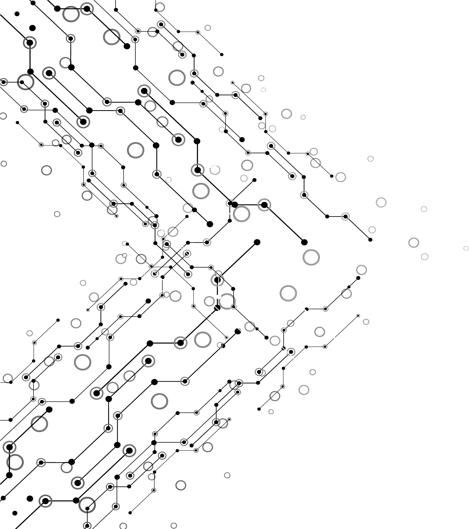
DEMO ĐỒ ÁN NHÓM

Slide 24
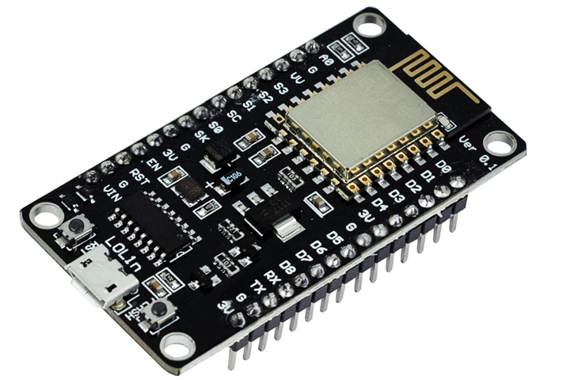
Lập trình với thiết bị ESP8266
Là một bộ vi điều khiển (MCU) giá rẻ được thiết kế bởi Espressif Systems, tích hợp khả năng kết nối Wi-Fi theo chuẩn 802.11 b/g/n, và có thể hoạt động độc lập hoặc kết hợp với các vi điều khiển khác như Arduino:
Vi điều khiển MCU 32bit 80MHz - 160MHz
SRAM: 50KB - 64KB
Cổng Micro USB
ROM: 64KB (ROM boot).
Flash: 512KB - 4MB tùy phiên bản
GPIO (chân giao tiếp với cảm
biến, mạch điện tử)
Điện áp hoạt động: 3.0V - 3.6V

Slide 25
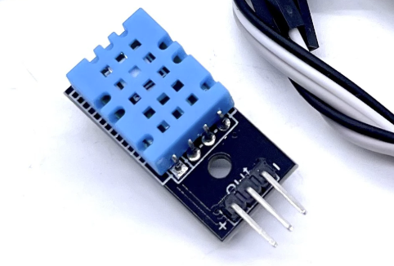
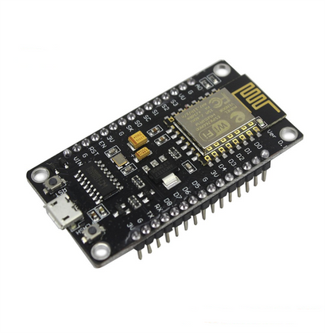
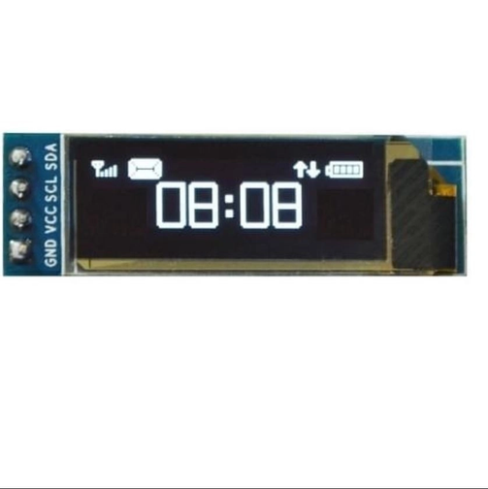
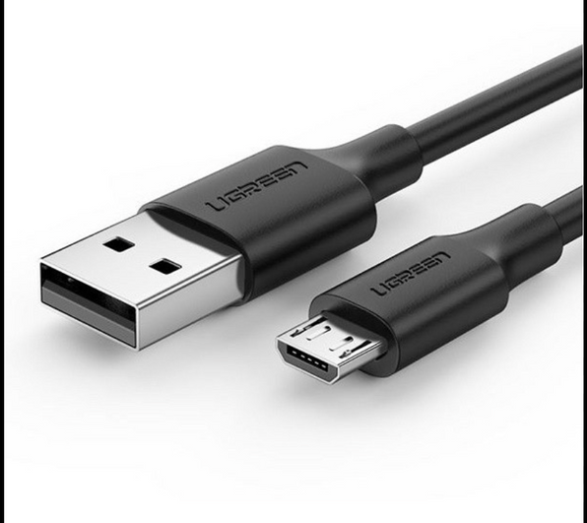
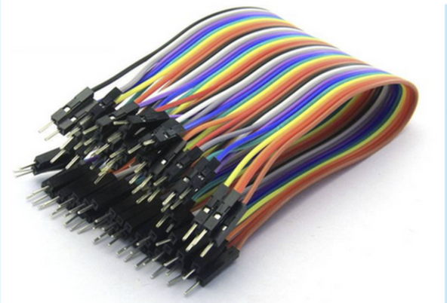
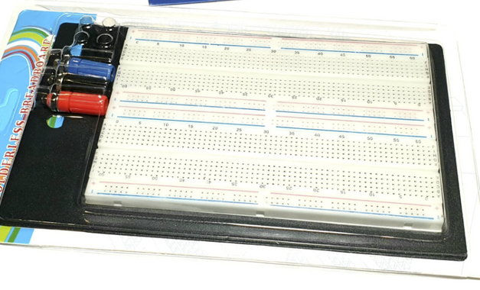
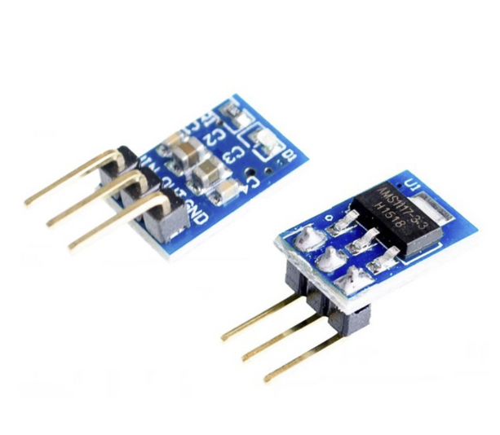
Các thành phần của thiết bị Anduino cảm biến độ ẩm, nhiệt độ
Cảm biến độ ẩm, nhiệt độ DHT11
ESP8266
Màn hình Oled 0.91 inch
Micro USB
Dây cắm
Breadboard
Mạch cấp nguồn DC-DC 3.3VDC 3.3V

Slide 26
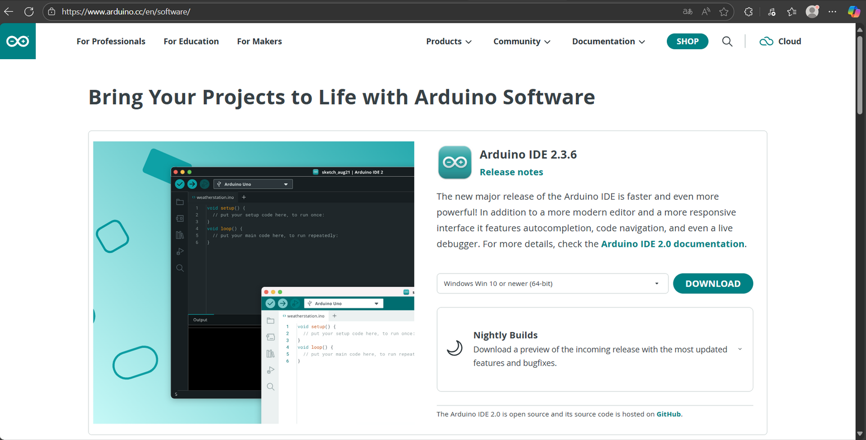
WEBSITE CHÍNH THỨC DÙNG ĐỂ CÀI ĐẶT ARDUINO IDE

Slide 27
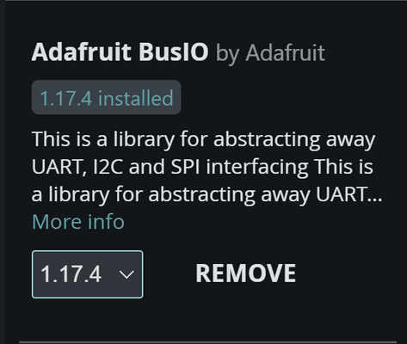
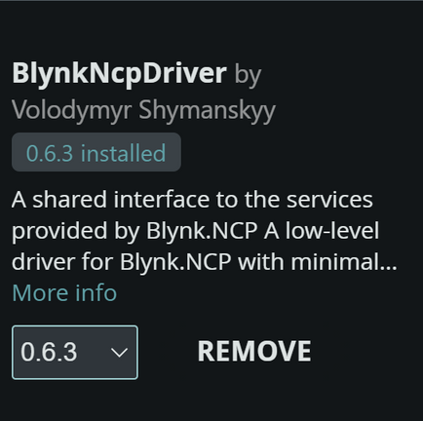
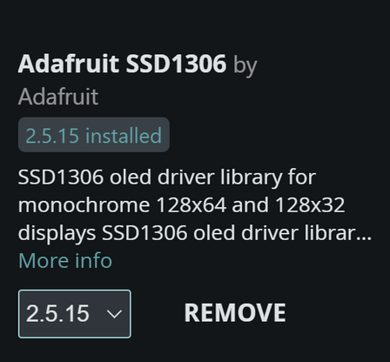
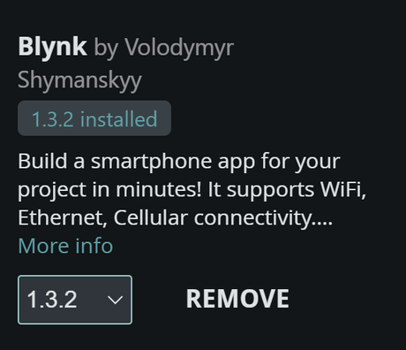
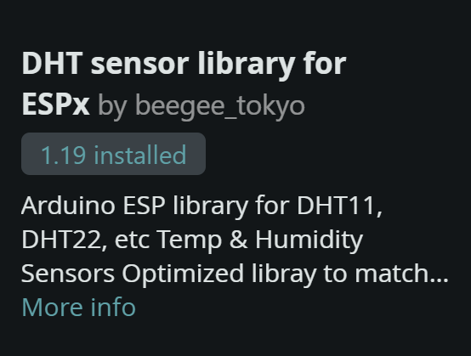
Các thư viện cần thiết
Adafruit BusIO
BlynkNcpDrive
Adafruit SSD1306
Blynk
DHT sensor library for ESPx

Slide 28
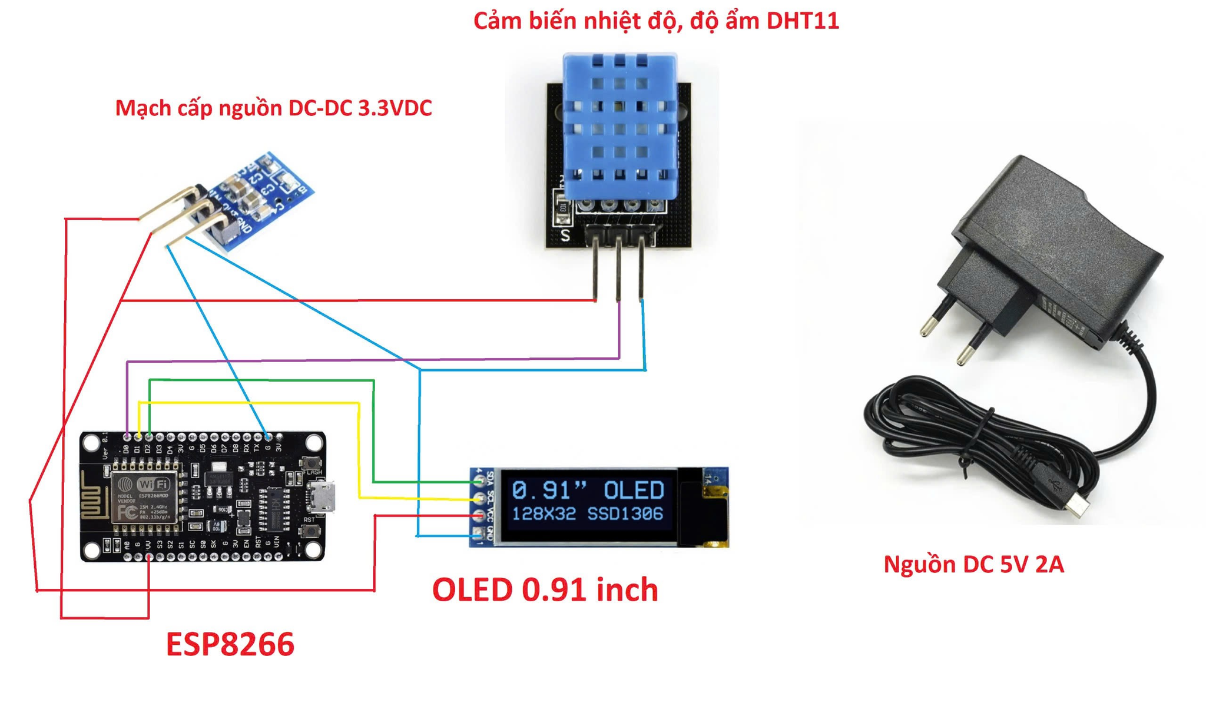
Sơ đồ lắp ráp - đấu dây

Slide 29
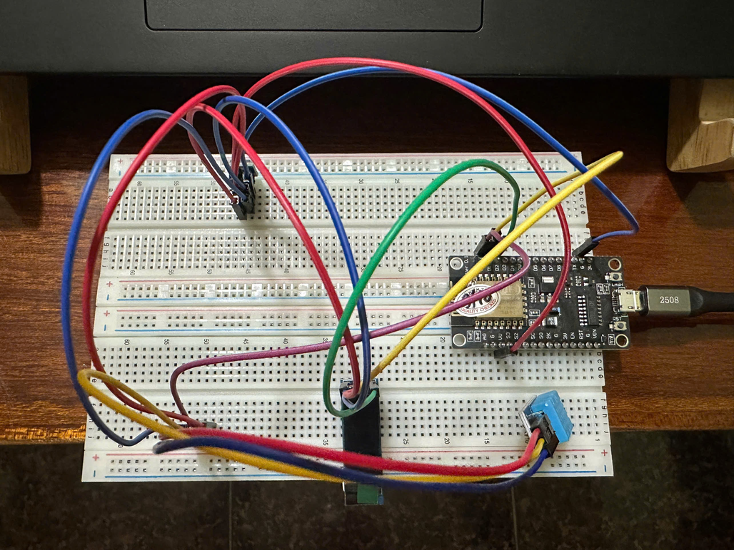
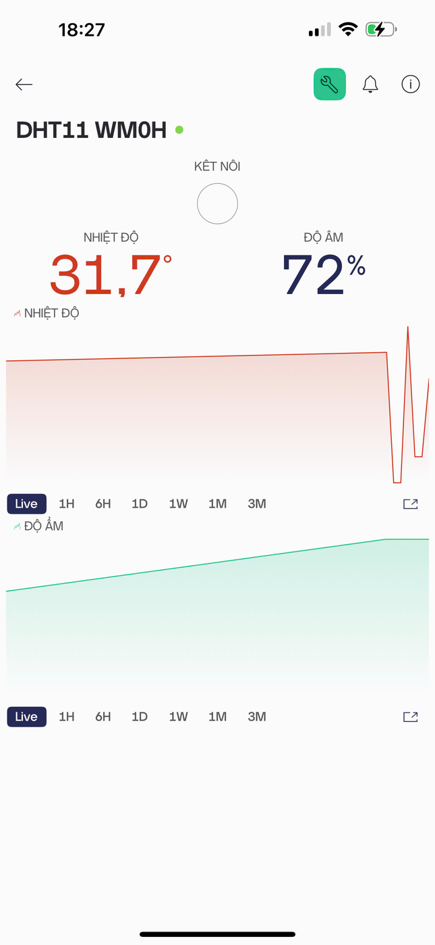
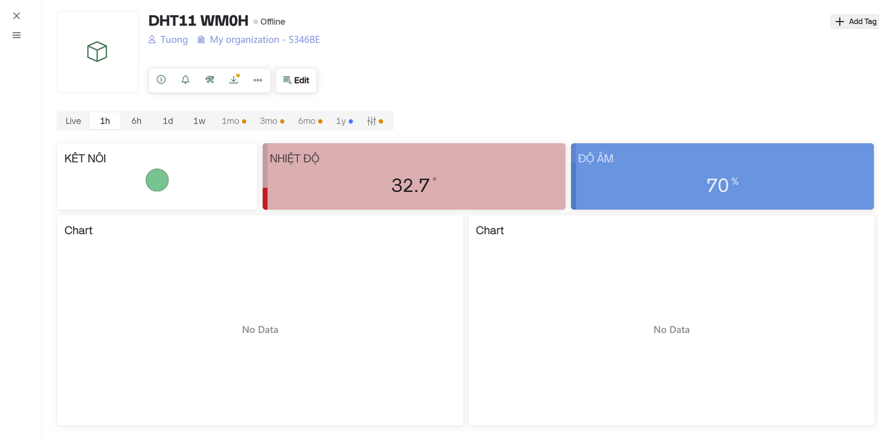
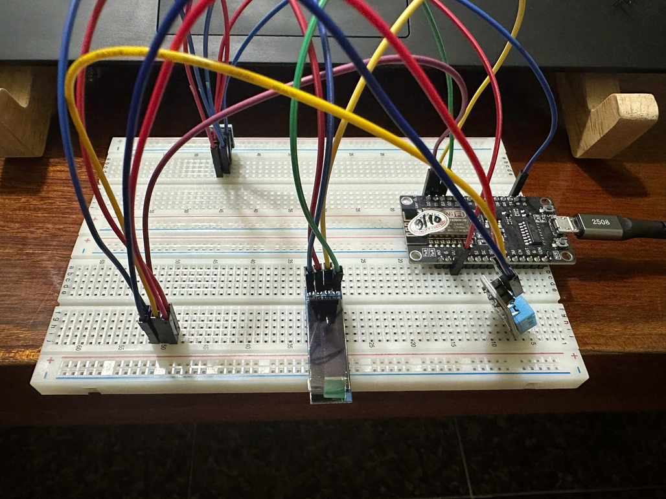
Hình ảnh sản phẩm

Slide 30
Thank You

